Slide 1
Урок литературного чтения 2 «г» класса

Slide 2
Писатели о детях и для детей
Н.Н.Носов – «Фантазеры», «Живая шляпа»
Л.Н.Толстой – «Косточка», «Птичка»
А.Л.Барто – «Снегирь», «Олень»
С.Я.Маршак – «Чего боялся Петя?», «Друзья-товарищи»
В.А.Осеева – «Волшебное слово»
В.Ю.Драгунский – «Друг детства»
Картинная галерея
Читальный зал

Slide 3
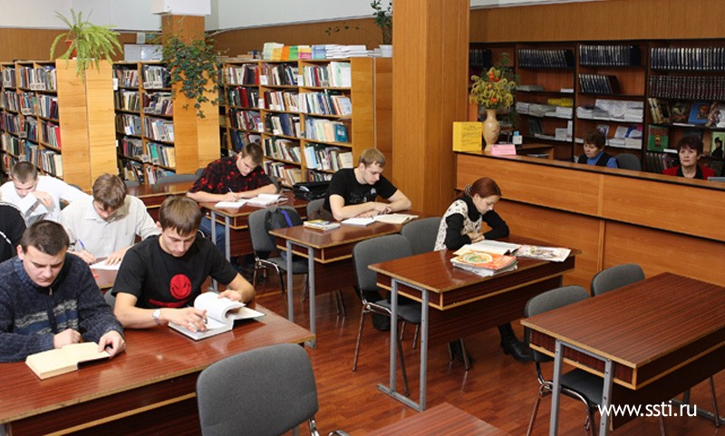
Читальный зал

Slide 4
Как вести себя в читальном зале?
Выключить мобильные телефоны
Старайтесь аккуратно двигать стул
Не шуметь
Сидите прямо , не разваливайтесь на стуле , сохраните правильную осанку
Не мните страницы книги
Листайте книгу осторожно
Относитесь к библиотечным книгам бережно

Slide 5
План работы в читальном зале:
Краткий рассказ о писателях
Какое произведение понравилось
Чтение стихотворений
Знакомство с рассказом В.А. Осеева «Обидчики»

Slide 6
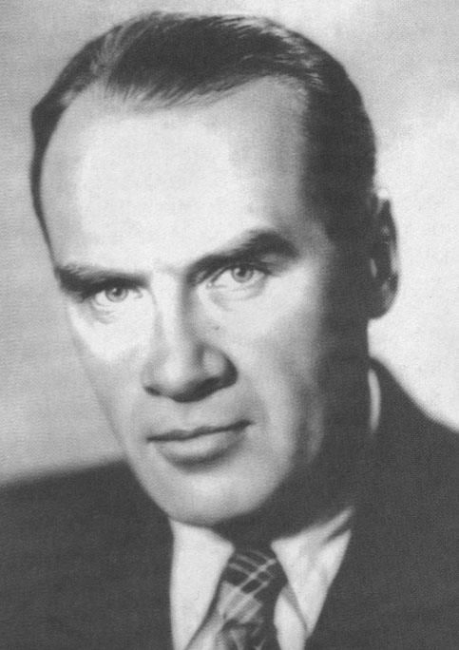
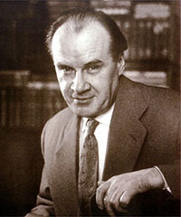
Николай Николаевич Носов
Родился 10 ноября 1908 года в Киеве в семье актёра эстрады.
Увлечения: музыка, театр, шахматы, фотографии, радиолюбительство…

Slide 7





Детям

Slide 8


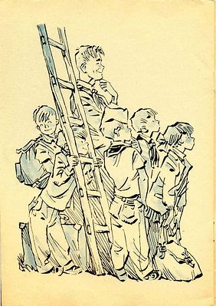


Первые произведения
В 1938 году были написаны первые рассказы: «Затейники» (в детском журнале «Мурзилка»), «Живая шляпа», «Заплатка», «Мишкина каша», «Фантазеры»…

Slide 9

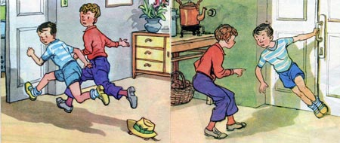
Рассказы и повести Николая Носова читают не только дети, но и взрослые. Дети любят их, потому что находят в них себя, а взрослые возвращаются в мир детства…

Slide 10
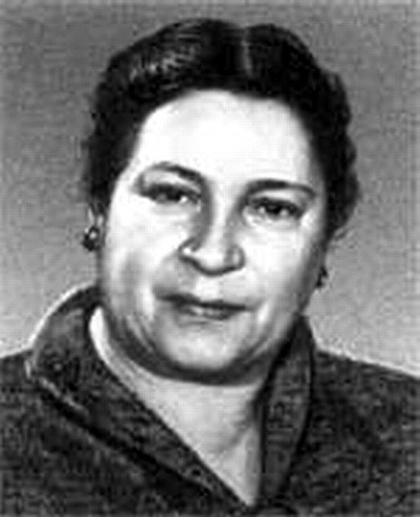
Агния Львовна Барто родилась в семье ветеринарного врача Льва Николаевича Волова в 1906 году.

Slide 11


Многие стихи Агния Львовна посвятила дочери Татьяне. А с появлением внука Володи написала ряд стихотворений: "Вовка — добрая душа".

Slide 12




Всю жизнь посвятила А. Барто детской поэзии и оставила нам много замечательных стихотворений.

Slide 13
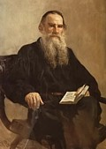
Лев Николаевич Толстой
(1828-1910)

Slide 14
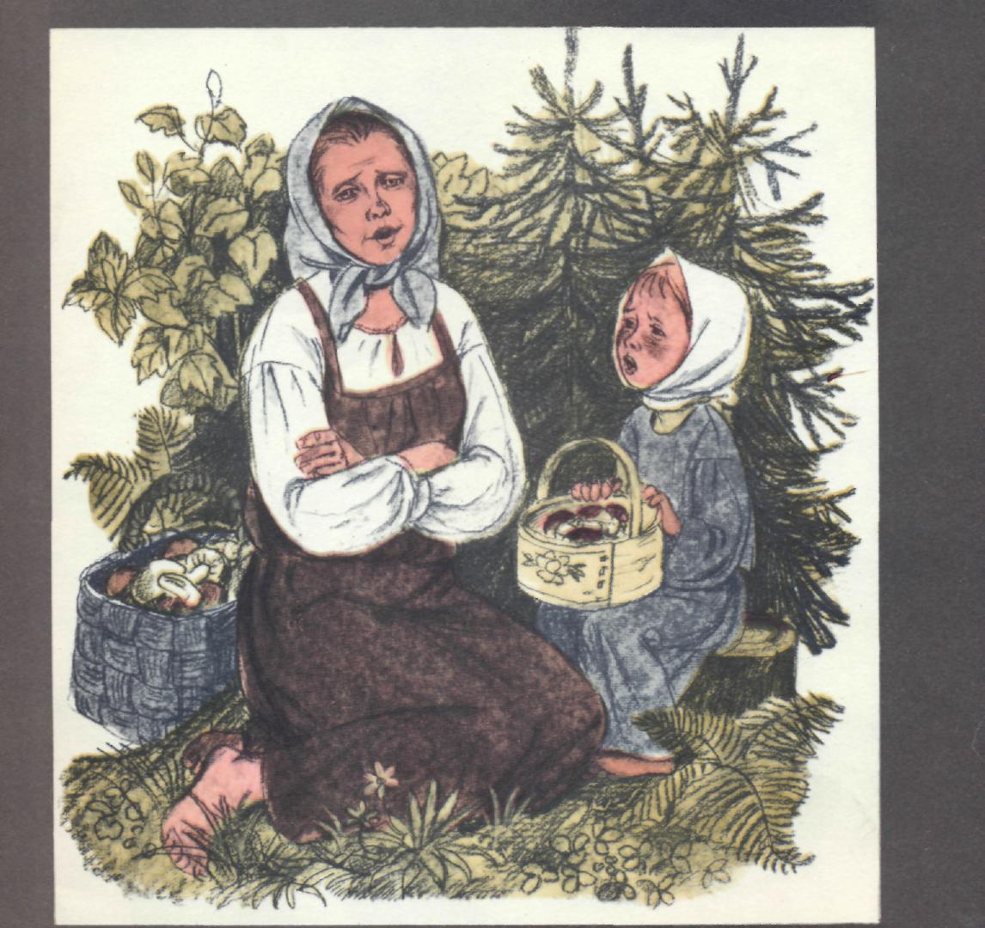
Рассказы о детях
«Косточка»
«Девочка и грибы»
«Филиппок»
«Два товарища»
«Котёнок»
«Пожар»

Slide 15

Сказки
«Три медведя»
«Как мужик гусей делил»
«Липунюшка»
«Царь и рубашка»

Slide 16

Рассказы о животных
«Лев и собачка»
«Орёл»
«Пожарные собаки»
«Булька»
«Умная галка»

Slide 17





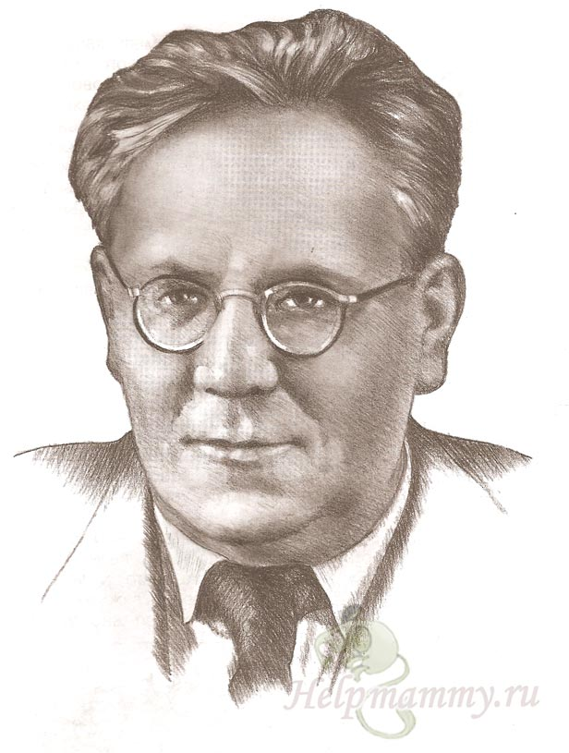






Slide 18

Медведя лет пяти-шести
Учили, как себя вести :
-В гостях, медведь,
Нельзя реветь,
Нельзя грубить и чванится.
Знакомым надо кланяться,
Снимать пред ними шляпу,
Не наступать на лапу,
И не ловить зубами блох,
И не ходить на четырёх…

Slide 19
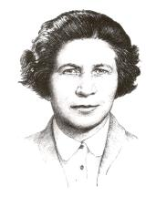
«Открывая книгу, открываем мир!»
По В. А. Осеевой

Slide 20






Книги В.А. Осеевой повествуют о вечных ценностях – дружбе, порядочности, взаимовыручке. Поэтому герои её книг интересны и по сей день. Книги Валентины Александровны постоянно переиздаются.

Slide 21
Рассказ Валентины Александровны
«Обидчики»

Slide 22
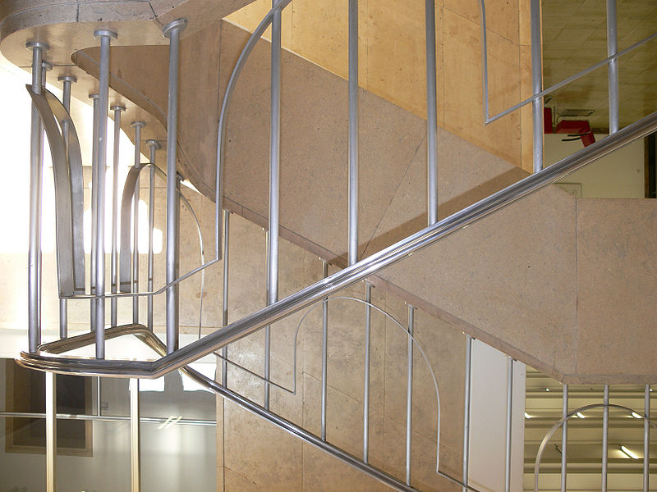
Перила – конструкция на лестницах в виде вертикальных элементов с поручнем вверху , высотой от ступени до живота человека
Лестничный пролет - пространство ограниченное лестничными площадками

Slide 23
Спасибо за урок.

